Slide 1
현대차 모바일 퍼블리싱 인수인계
2024-09-23
React – Vite / 하이브리드앱

Slide 2
React – Vite / 하이브리드앱
# git
221.168.32.111 gitlab.bizplay.co.kr
# 프로토타입 서버 도메인
221.168.39.210 proto-m.bizplay.biz
221.168.39.210 proto-pc.bizplay.biz
https://proto-m.bizplay.biz/guide
https://proto-m.bizplay.biz/guide/path

Slide 3
- branch : publishing
- start :
1. pnpm mobile-ui install
2. pnpm mobile-ui run dev
http://localhost:5173/guide : libs\ui\mobile\src\components\guide\GuideLayout.tsx
http://localhost:5173/guide/path : libs\ui\mobile\src\pages\guide\path.tsx
- Base :
1. https://mui.com/material-ui/all-components/
2. body default background-color : #f3f5fa;

Slide 4
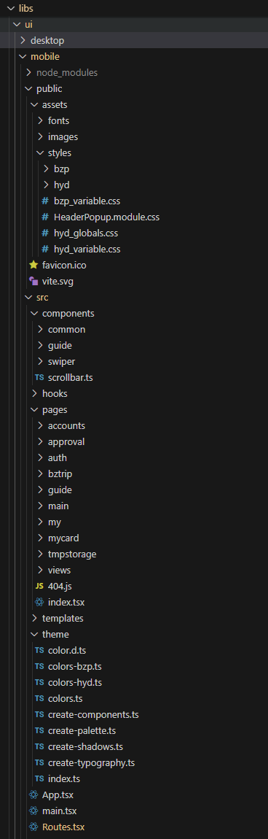
- 전체 폴더 구조:
- public
- src

Slide 5
- public
1 | 프로젝트에 따라 css를 분기 처리 *_variable.css 테마 변경시 사용
2 | 현대모터스그룹 파비콘을 임시로 사용 해당 프로젝트의 파비콘 교체 필요
1
2

Slide 6
- src
- components : 커스텀된 컴포넌트
( 예 : [ToastAlert], [Mui컴포넌트 + Mui컴포넌트], [BtnsGroup] )
- pages : 화면목록
- templates : components의 요소을 배치한 형태
( 예 : layout, header )
- Theme : Mui 커스터마이징 : 그룹, 회사 컬러 테마 변경시 사용
└ colors.ts
└ create-components.ts
└ create-palette.ts
└ create-shadows.ts
└ create-typography.ts
* url경로 작성시 아래 경로 동시 추가(수정)시 노출
libs\ui\mobile\src\pages\guide\path.tsx
libs\ui\mobile\src\Routes.tsx

Slide 7
- Layout
1. Header : libs\ui\mobile\src\templates\layout\HeaderSub.tsx
libs\ui\mobile\src\templates\layout\HeaderMain.tsx
로고, back버튼, 메뉴바 노출 여부 따라 분리 하였으나, 개발 분기 처리시 하나의 헤더로 사용 가능
2. Main : LayoutMain : BottomNav를 포함
LayoutSub : 서브 페이지 > 화면 높이보다 컨텐츠 길이가 짧으면 하단에 버튼 위치
> 컨텐츠 길이가 길경우 스크롤 끝에 버튼 위치
LayoutFill : header가 없는 화면 ( 예: 로그인 페이지 )
* light-box {background-color: #fff;} : 바닥 페이지 배경색을 흰색 처럼 보이게 사용한 클래스명
* body에 클래스 switch하여 bgColor를 바꾸는 방법으로 변경 하면 운영시 편리해질 수 있음

Slide 8
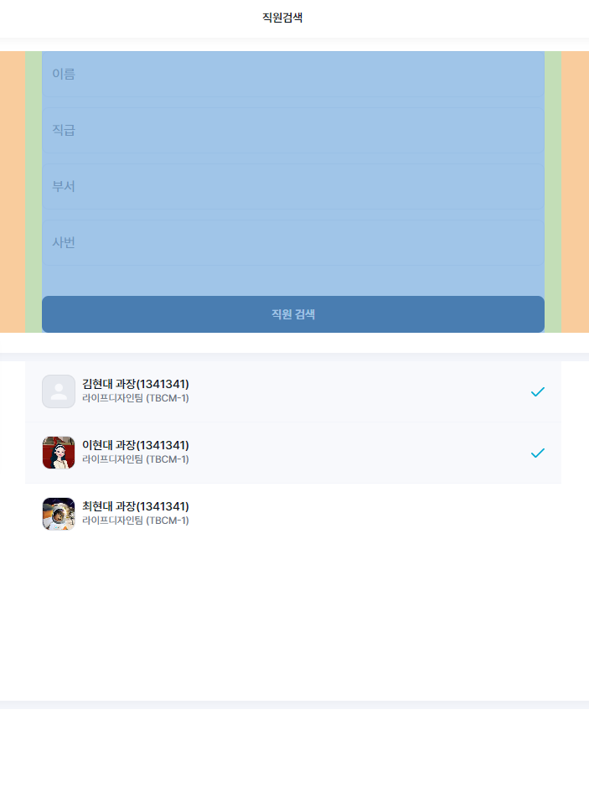
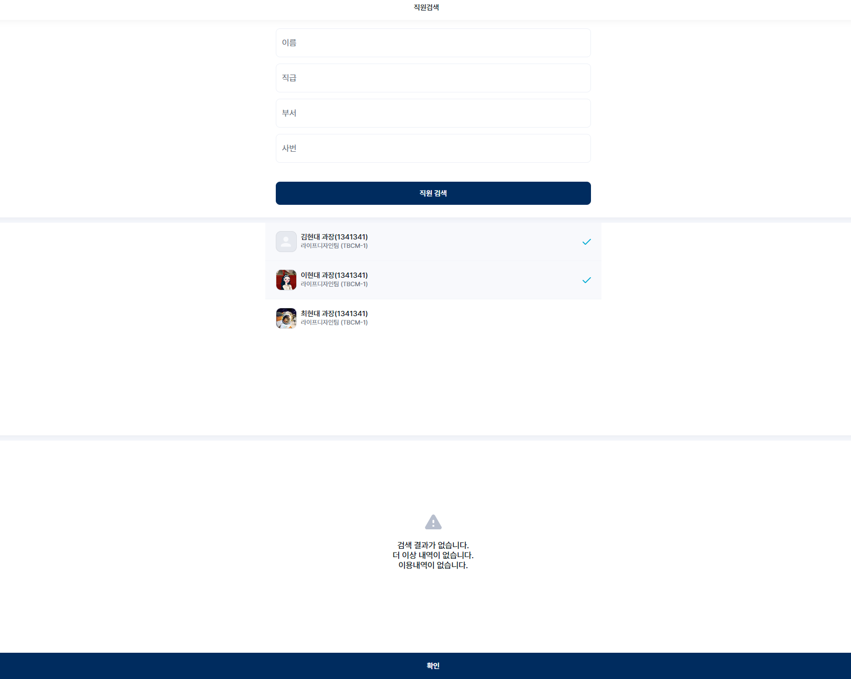
- Contents
1
1 | 1-1 가로모드 지원 안함 1-2 max-width 640px(64rem) margin: 0 auto; 1-3 360px 디바이스 기준 이하 넓이 정의 된 적 없음 (24.5.21 이후 피드백 없음)
2 | className="ui-box”, className="ui-box *” 사용하여 여백없는 divider를 사용 할 수 있게 적용 (bottom page, Dialog 비슷한 원리)
3 | <hr className="divider" /> hr.divider {} hr.divider::before {} 독립적 사용, 디자인 box-shadow적용
2
3

Slide 9
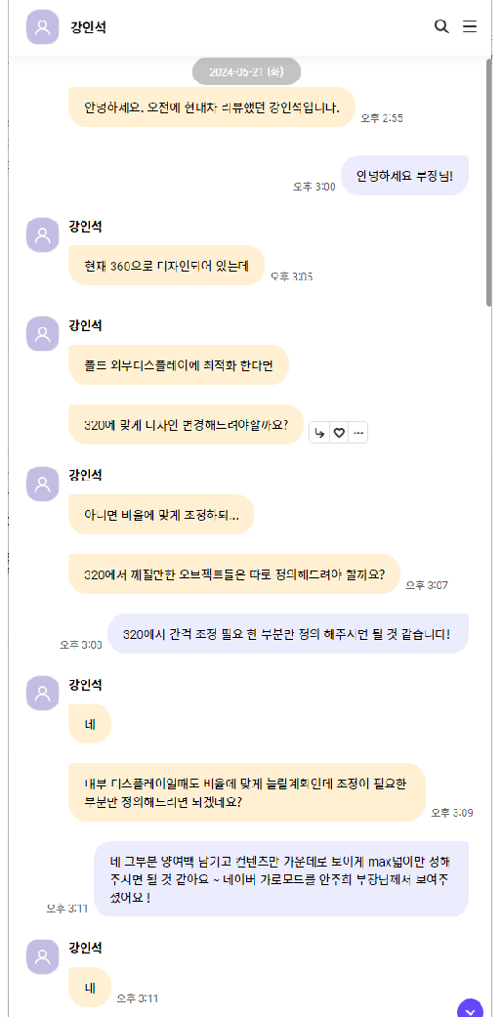
1-3

Slide 10
현대차 모바일 퍼블리싱 인수인계
2024-09-23
END

